Slide 1






Взаимодействие с родителями особенных детей
Бурцева Евгения Валентиновна
к.п.н, доцент кафедры ТиМФКиС Поволжского ГУФКСиТ

Slide 2
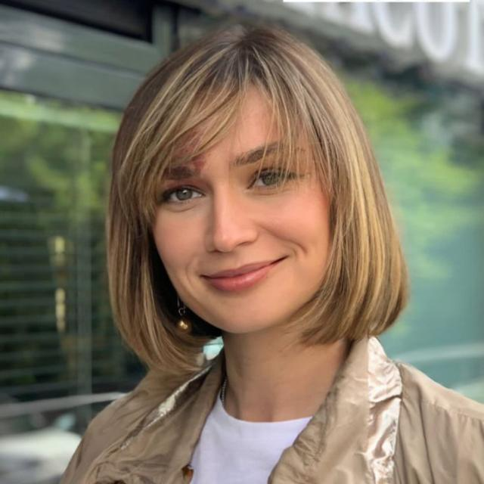


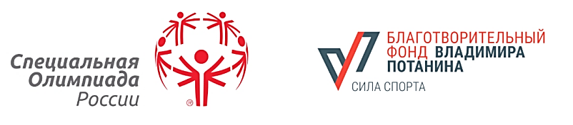
Давайте познакомимся
Кандидат педагогический наук, доцент;
Доцент кафедры теории и методики физической культуры и спорта ФГБОУ ВО «Поволжский ГУФКСиТ» (г. Казань)
Автор более 180 научных и учебно-методических работ
Участник движения Специальной Олимпиады России (организатор фитнес-станций, волонтер)
Физкультурно-оздоровительный технолог
Спортивный психолог
Бурцева
Евгения Валентиновна

Slide 3
Процесс реализации поддержки родителей является длительным и требует обязательного комплексного участия всех специалистов, наблюдающих ребенка (педагог-психолог, учитель-дефектолог, специалист АФК, психолог и др.).
Цель психолого-педагогической работы с родителями таких детей:
повышение педагогической компетенции родителей и помощь семьям по адаптации и интеграции «особенных» детей в общество.

Slide 4

ВЗАИМОДЕЙСТВИЕ С РОДИТЕЛЯМИ

Slide 5
Реакция близких на рождение «особенного» ребенка
шок
отрицание
агрессия
депрессия
принятие
ОТ 6 МЕСЯЦЕВ ДО 2-3 ЛЕТ

Slide 6


Закон «ПРИНЯТИЯ»
«особый» ребенок требует больше механической работы, монотонного ухода и присмотра
отклика со стороны ребенка, радостной удовлетворенности мало
УТОМЛЕНИЕ
ПРИНЯТИЕ САМОГО РЕБЕНКА
«особый» ребенок отличается от нас внешне и внутренне
Он не болен,
он просто другой

Slide 7
Ситуация восприятия ребенка с нарушениями интеллектуального развития в семье характеризуется рядом особенностей:
у родителей и детей фрустрируется ряд потребностей, таких как потребность в общении, потребность в продолжение рода
длительным и иногда хроническим состоянием тревоги, отчаяния, отсутствием перспектив на будущее, одиночеством, непониманием со стороны окружающих людей
проблемы сохранения семьи; опасение, что муж оставит семью
частые материальные трудности
проблемы в продолжении карьеры и самоактуализации родителей
частые психотравмирующие ситуации, связанные с состоянием здоровья ребенка, социальными проблемами
полная поглощенность проблемами, связанными с ребенком
изоляция от общества в целом

Slide 8


Чтобы родительская любовь стала силой, необходимо….
иметь веру в жизнь, внутреннее спокойствие
иметь родительскую веру в силы и возможности ребенка
создавать атмосферу похвалы
развивать самостоятельность своего ребенка

Slide 9
Психологическая поддержка родителей
повышение самооценки родителей
оптимизацию психологического климата в семье
педагогическая помощь, которая связана с овладением необходимыми знаниями и навыками по воспитанию ребенка

Slide 10
Формы взаимодействия с родителями
индивидуальные
Беседы/
консультирование
Анкетирование/
тестирование
групповые
Семинары/
практикумы
Тренинги/
конференции
Телефон доверия/
почтовый
ящик
Родительский клуб/
родительский всеобуч

Slide 11
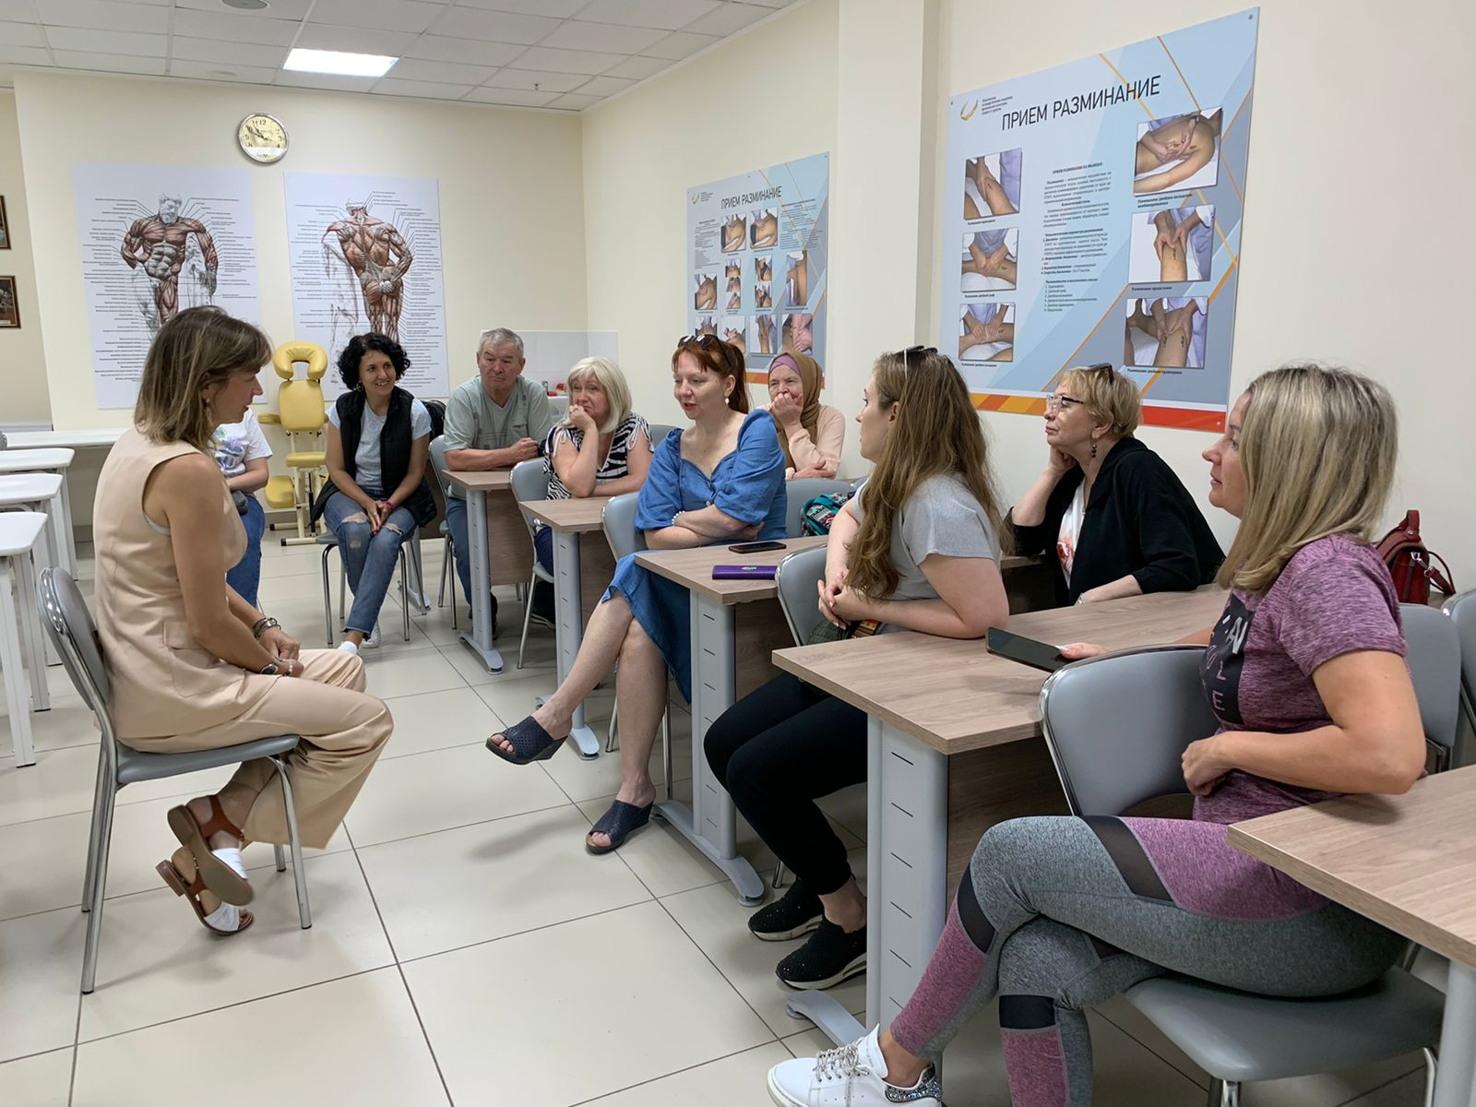
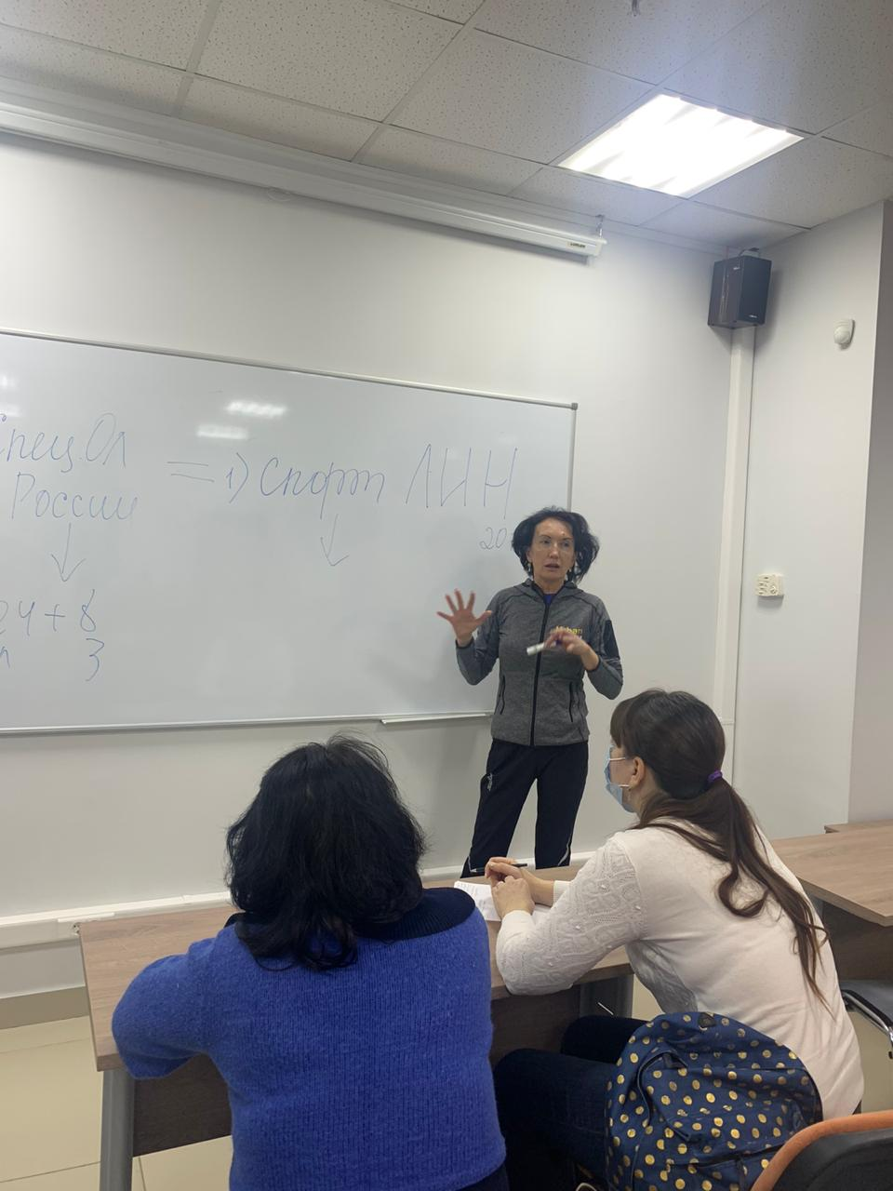
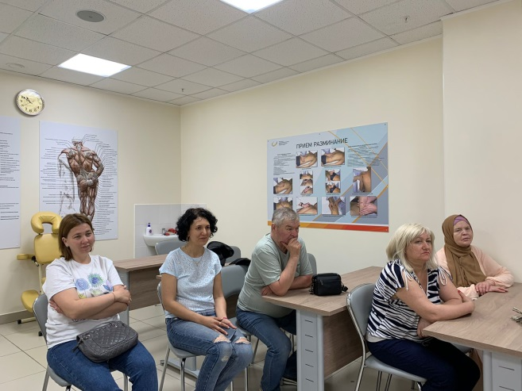
Родительская программа КОНГРЕСС-ЦЕНТР «ДОВЕРИЕ и ОБЩЕНИЕ»
Консультации квалифицированных специалистов по вопросам психолого-педагогического сопровождения детей с ОВЗ и инвалидностью, мастер-классы от ведущих тренеров
Групповая беседа на тему «Проблемы подросткового возраста у детей с ментальными нарушениями»

Slide 12
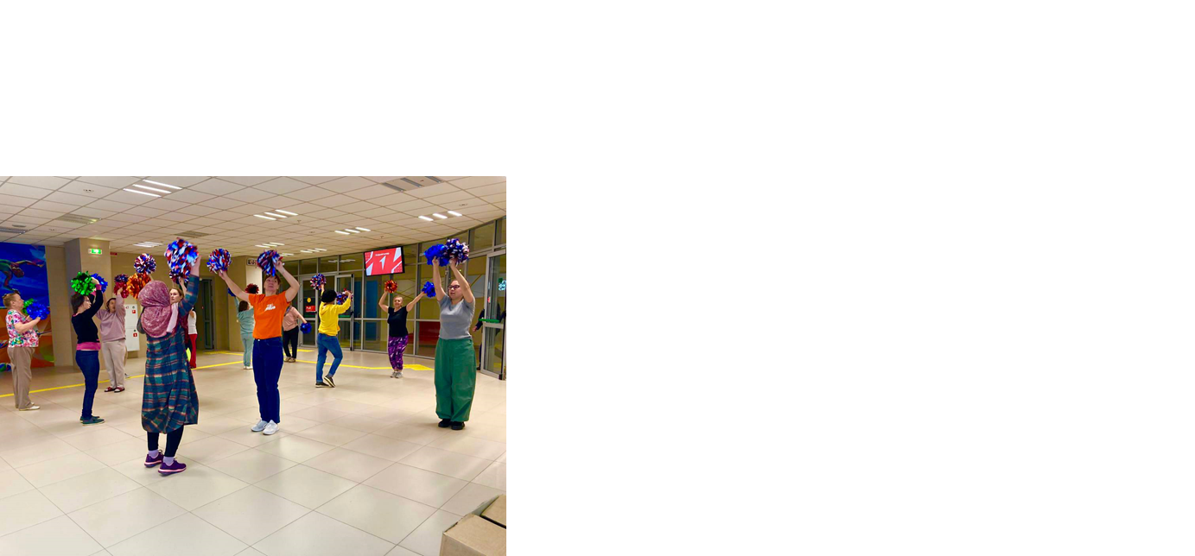
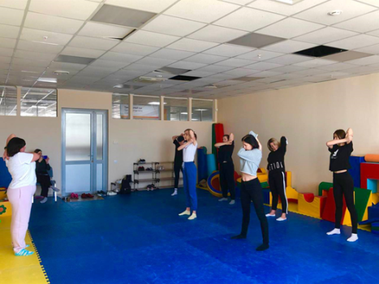
Инклюзивный семейный клуб "НАШЕ ЗДОРОВЬЕ"
Инклюзивный семейный клуб «Наше здоровье»
– это клуб деятельность, которого направлена на создание условий для поддержания здорового образа жизни и ранней профессиональной подготовки в физкультурно-спортивной области людей с ментальными особенностями и членов их семей

Slide 13
РЕКОМЕНДАЦИИ ПО ПОСТРОЕНИЮ ЭФФЕКТИВНОГО ОБЩЕНИЯ С РОДИТЕЛЯМИ
Общаясь с родителями, обращайтесь к ним только по имени и отчеству.
Стремитесь к тому, чтобы Ваше общение с родителями было "на равных", т.е. без высокомерия, но и без заискивания.
В зависимости от ситуации варьируйте стиль общения с родителями от официального до доверительного.
Переход к доверительному общению с родителями лучше всего начинать с фраз типа: "Я хотел бы с Вами посоветоваться...", "Я хотел бы согласовать с Вами наши действия...", "Мне нужна Ваша помощь...".
Обещайте родителям только то, что Вы сумеете выполнить.
Всегда стремиться быть в хорошем настроении и быть приятным в общении.
Стараться почувствовать эмоциональное состояние родителей.
В сложной ситуации стараться подавать пример уступчивости — этим своего достоинства уронить нельзя, но укрепить его можно.
Необходимо помнить, что к любой беседе с родителем (если они заранее обговорены и спланированы), необходимо готовиться.

Slide 14
Взаимодействие с родителями особенных детей
Бурцева Евгения Валентиновна
к.п.н, доцент кафедры ТиМФКиС Поволжского ГУФКСиТ

